Slide 1
姓名 | 得分 | 得分 | 班级名次 | 年级名次
王昊宇 | 88 | 99 | 1 | 3
乔宏梁 | 86 | 98 | 2 | 7
李林璐 | 84 | 97 | 3 | 13
刘承浩 | 81 | 96 | 4 | 18
刘禹尧 | 81 | 96 | 4 | 18
李炳辰 | 78 | 95 | 6 | 26
段博骞 | 76 | 95 | 6 | 26
李冠儒 | 76 | 95 | 6 | 26
尹佳琪 | 76 | 95 | 6 | 26
杨小菡 | 73 | 94 | 10 | 44
翟梓炀 | 72 | 93 | 11 | 56
李宇轩 | 71 | 93 | 11 | 56
邹稼浩 | 71 | 93 | 11 | 56
汪子淳 | 70 | 92 | 14 | 79
徐可凡 | 70 | 92 | 14 | 79
陈卓 | 69 | 92 | 14 | 79
谭盼盼 | 66 | 91 | 17 | 129
姜雨辰 | 65 | 90 | 18 | 160
王之翼 | 63 | 88 | 19 | 199
朱欣宜 | 63 | 88 | 19 | 199
刘文宣 | 62 | 87 | 21 | 228
刘林航 | 61 | 86 | 22 | 258
于梓睿 | 61 | 86 | 22 | 258
李梓臻 | 60 | 85 | 24 | 282
王一诺 | 60 | 85 | 24 | 282
魏子宜 | 60 | 85 | 24 | 282
夏睿天 | 60 | 85 | 24 | 282
姓名 | 得分 | 得分 | 班级名次 | 年级名次
毛跃然 | 100 | 91 | 1 | 1
刘昊宸 | 96 | 80 | 2 | 21
胡先源 | 95 | 78 | 3 | 26
孙德榛 | 95 | 77 | 4 | 33
孙义哲 | 95 | 76 | 5 | 36
刘紫涵 | 95 | 76 | 5 | 36
刘钧天 | 93 | 71 | 7 | 68
耿宁颢 | 92 | 70 | 8 | 79
顾彦聪 | 92 | 70 | 8 | 79
王俊哲 | 92 | 69 | 10 | 94
张烨童 | 92 | 68 | 11 | 114
董帅言 | 92 | 68 | 11 | 114
高义轩 | 90 | 65 | 13 | 160
贺梓桓 | 90 | 65 | 13 | 160
赵博晨 | 90 | 65 | 13 | 160
臧俊皓 | 88 | 63 | 16 | 199
张祎哲 | 88 | 63 | 16 | 199
郑丁睿 | 88 | 63 | 16 | 199
付桂娴 | 88 | 63 | 16 | 199
王浩宇 | 87 | 62 | 20 | 228
许灿文 | 87 | 62 | 20 | 228
李方钰 | 86 | 61 | 22 | 258
唐浩翔 | 86 | 61 | 22 | 258
成成 | 85 | 60 | 24 | 282

Slide 2
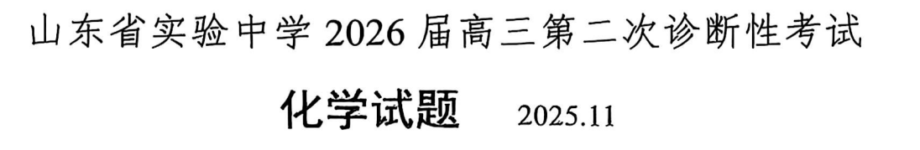
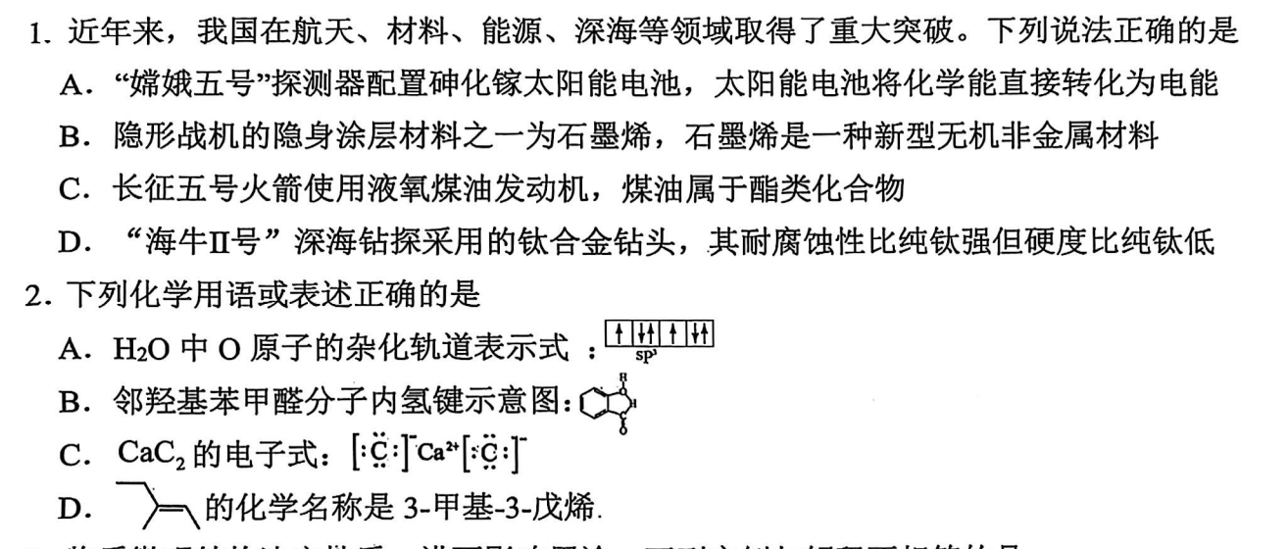

Slide 4
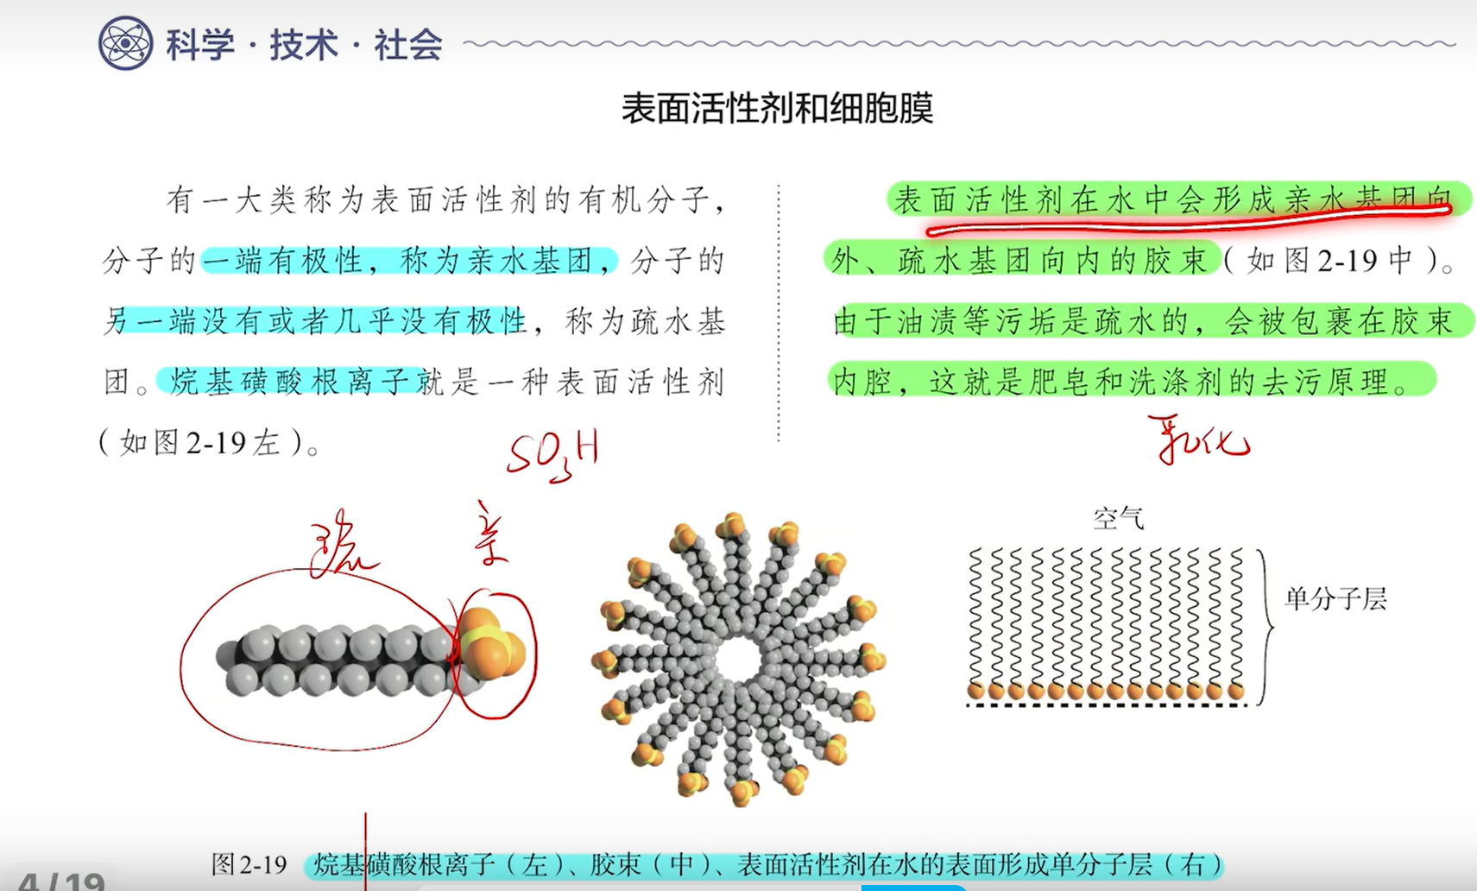

Slide 5
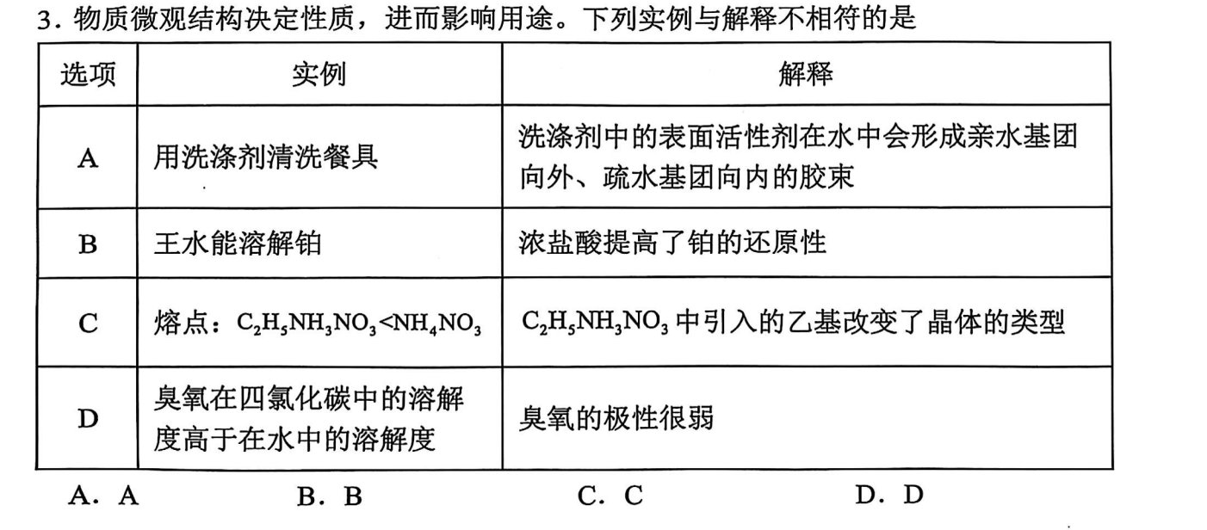

Slide 6
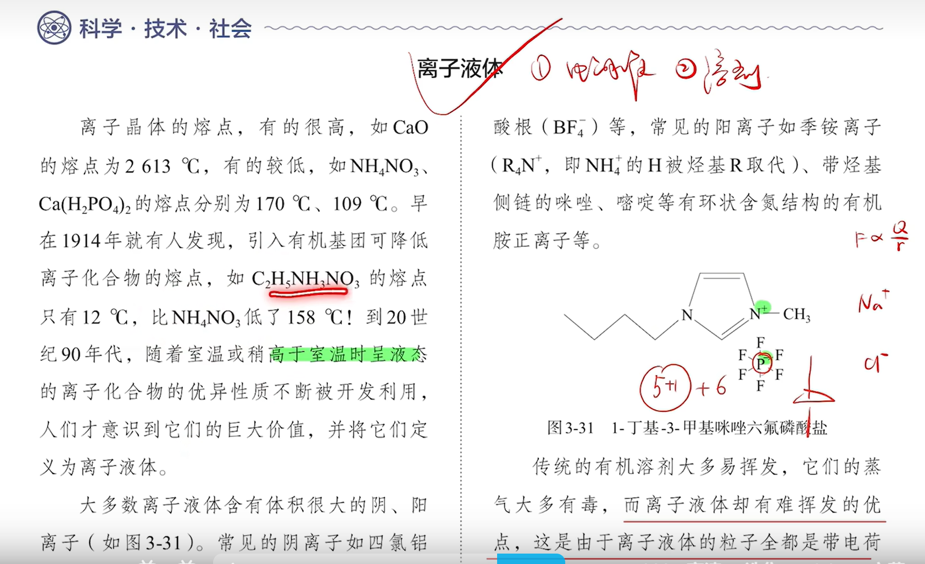

Slide 7
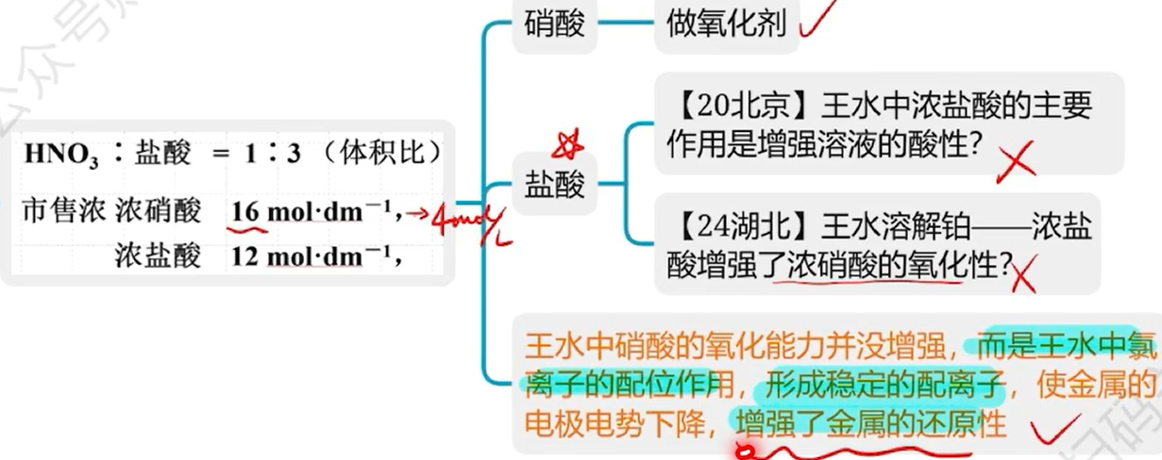

Slide 8
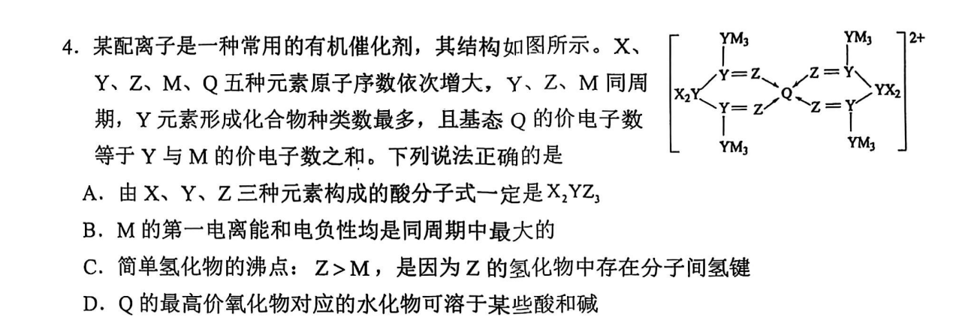

Slide 10
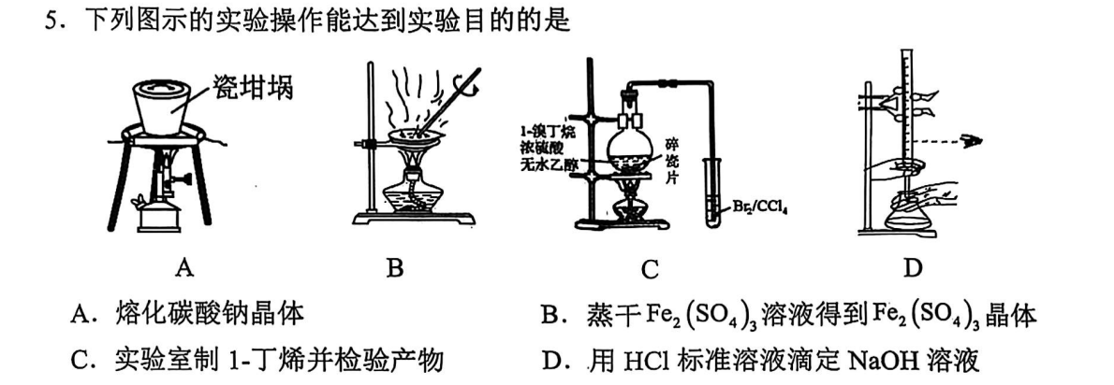

Slide 12
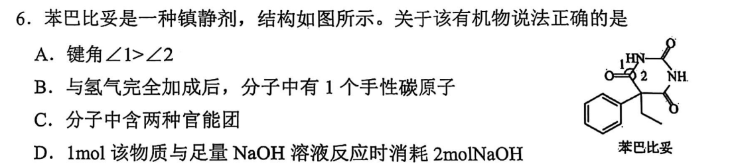

Slide 14
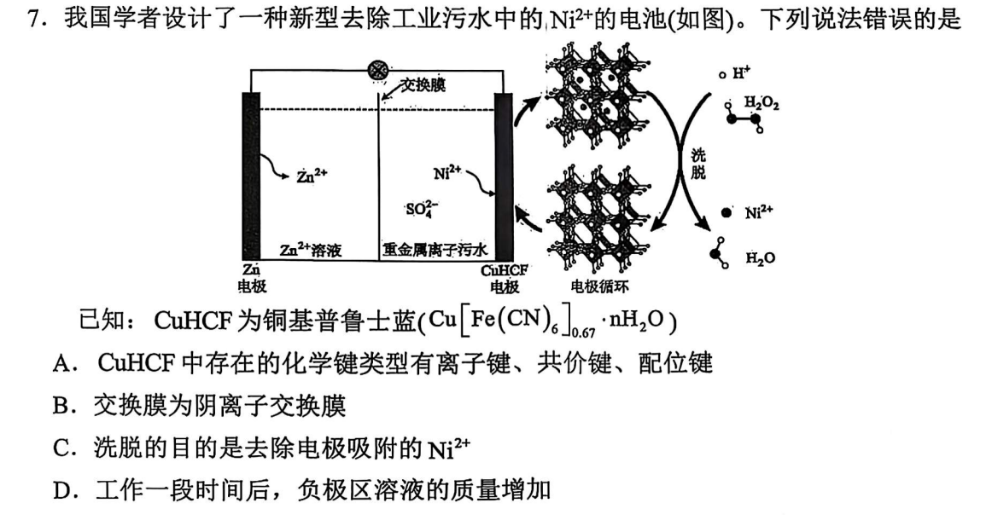

Slide 15
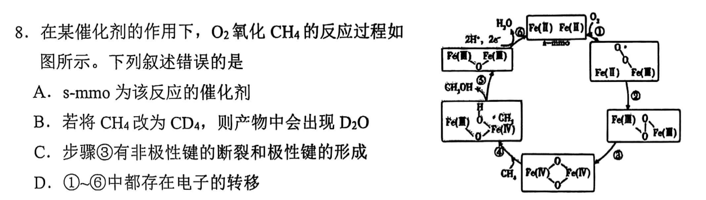

Slide 17
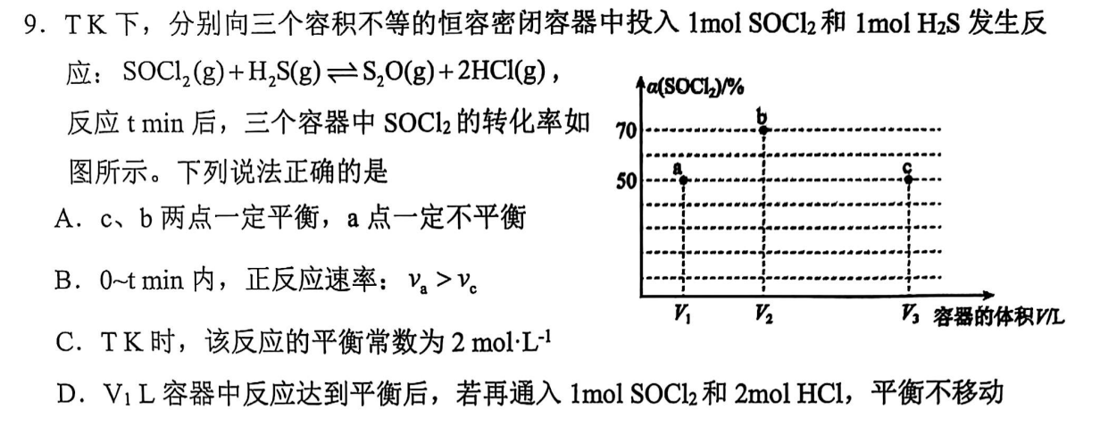

Slide 19
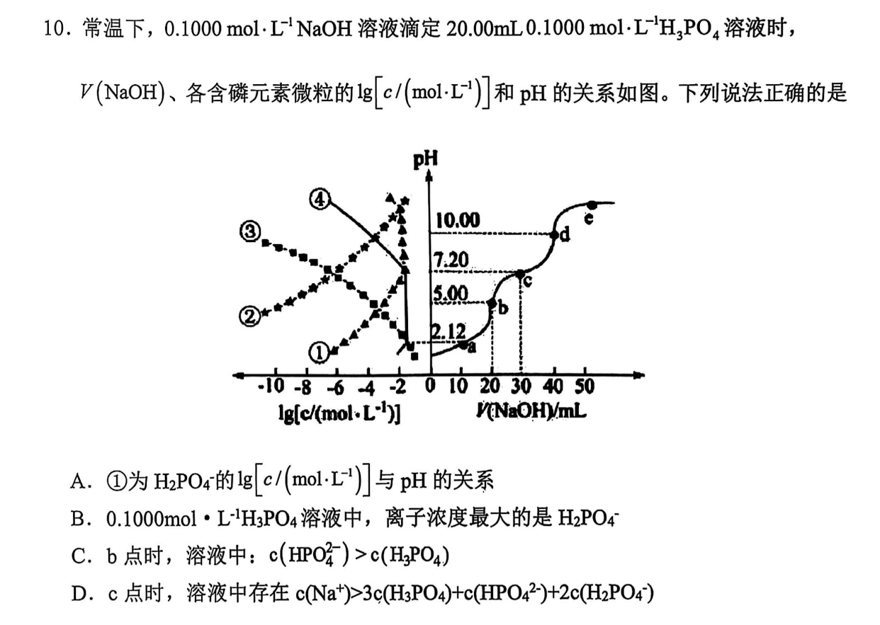

Slide 21
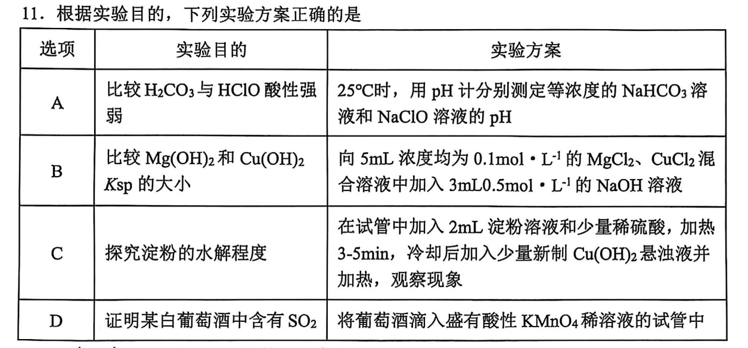

Slide 23
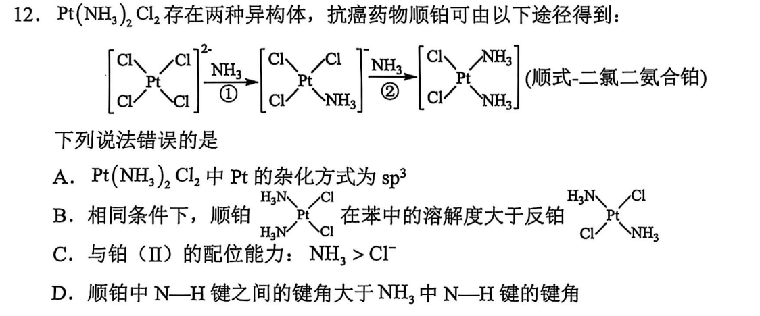

Slide 25
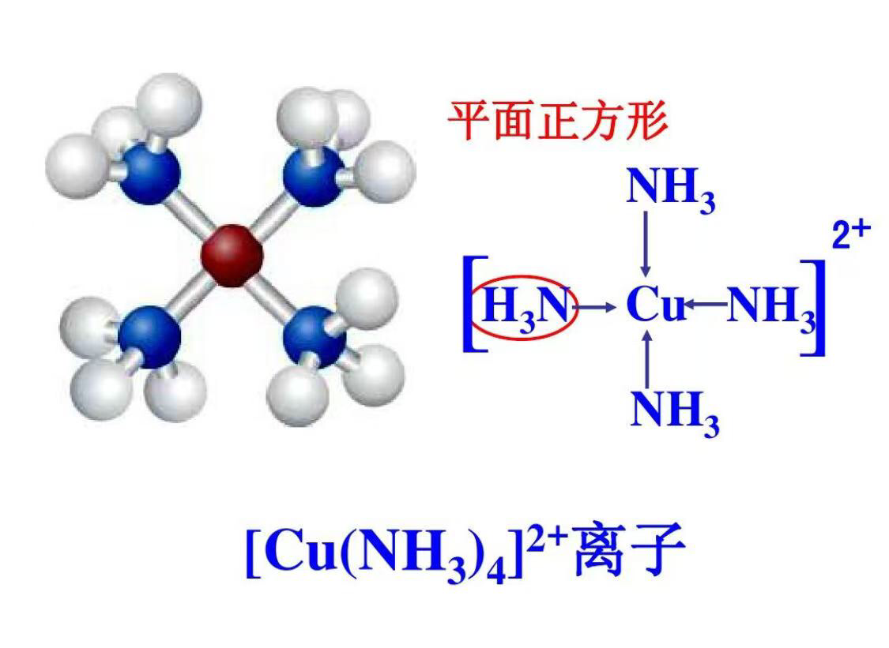

Slide 26
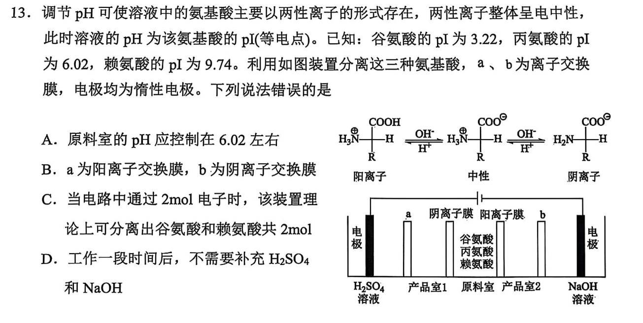

Slide 28
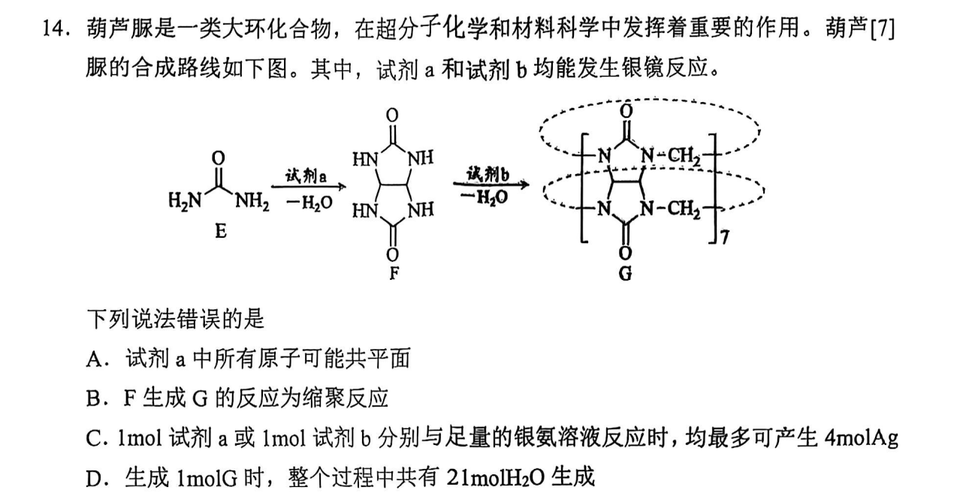

Slide 30
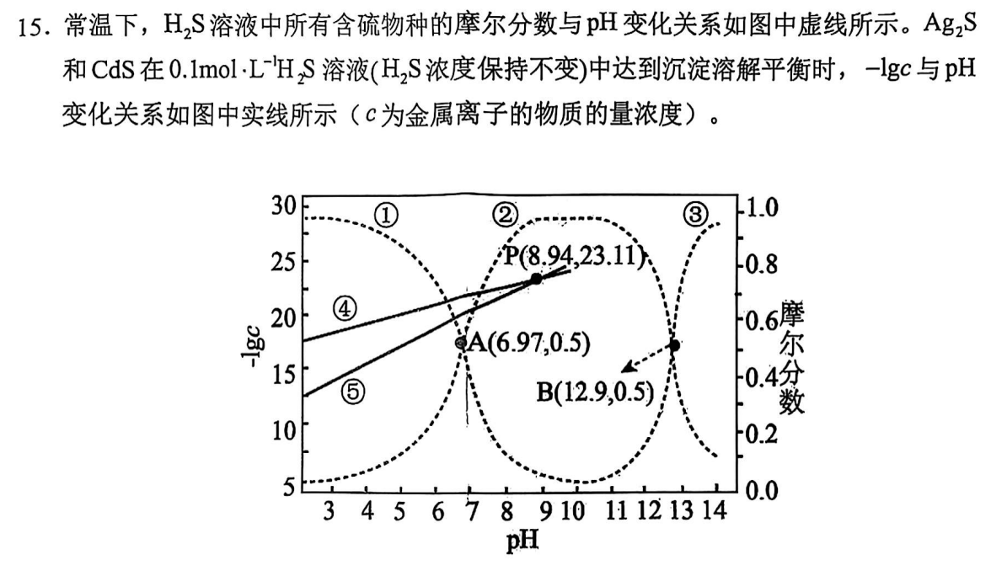
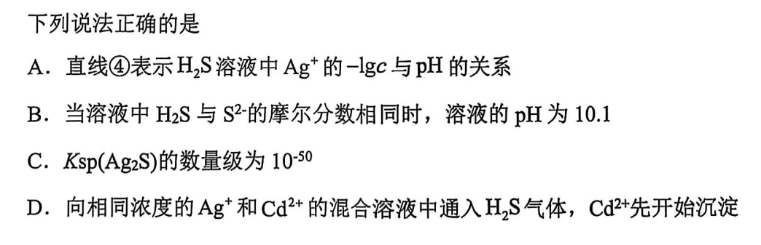

Slide 33
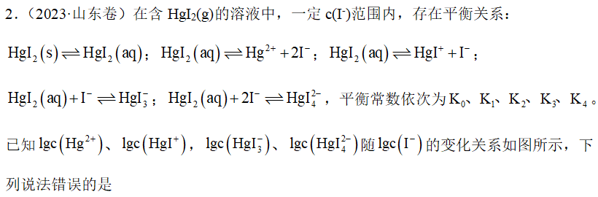
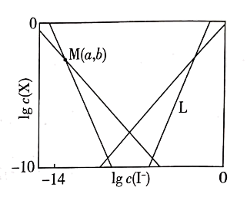
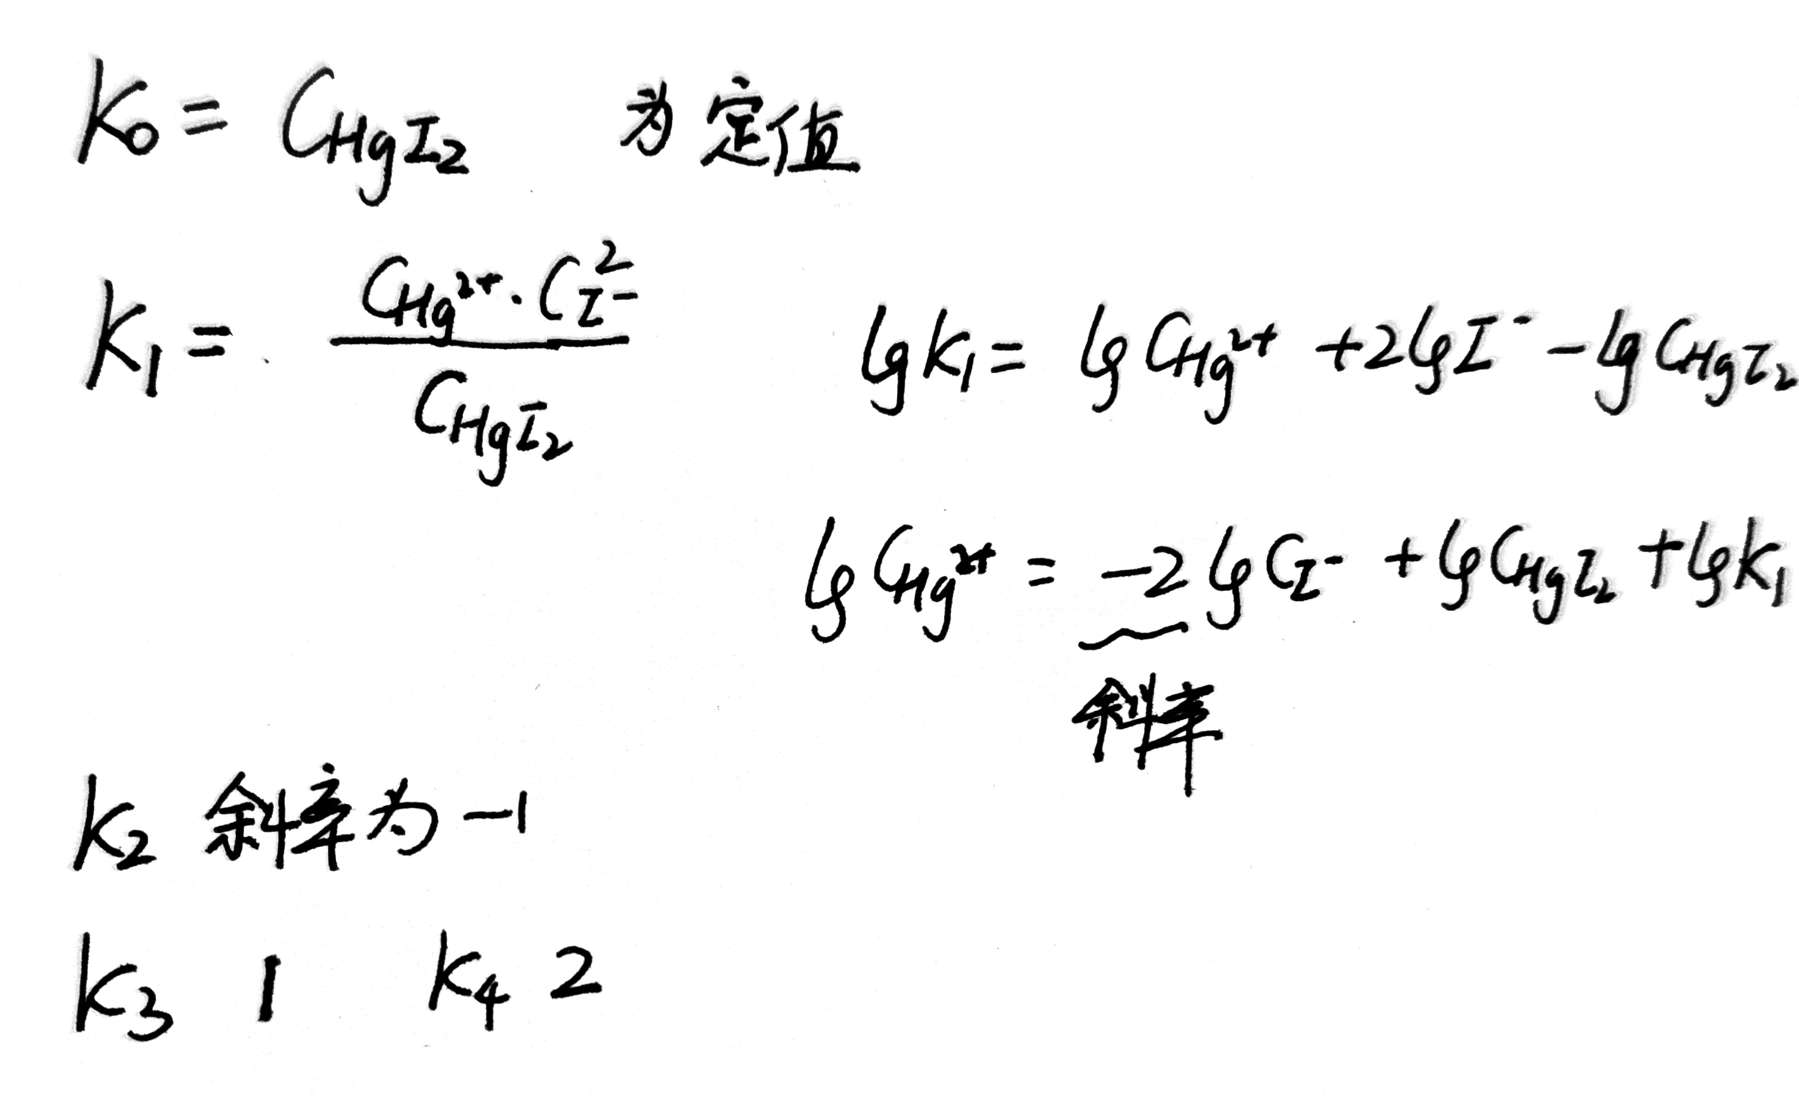

Slide 34
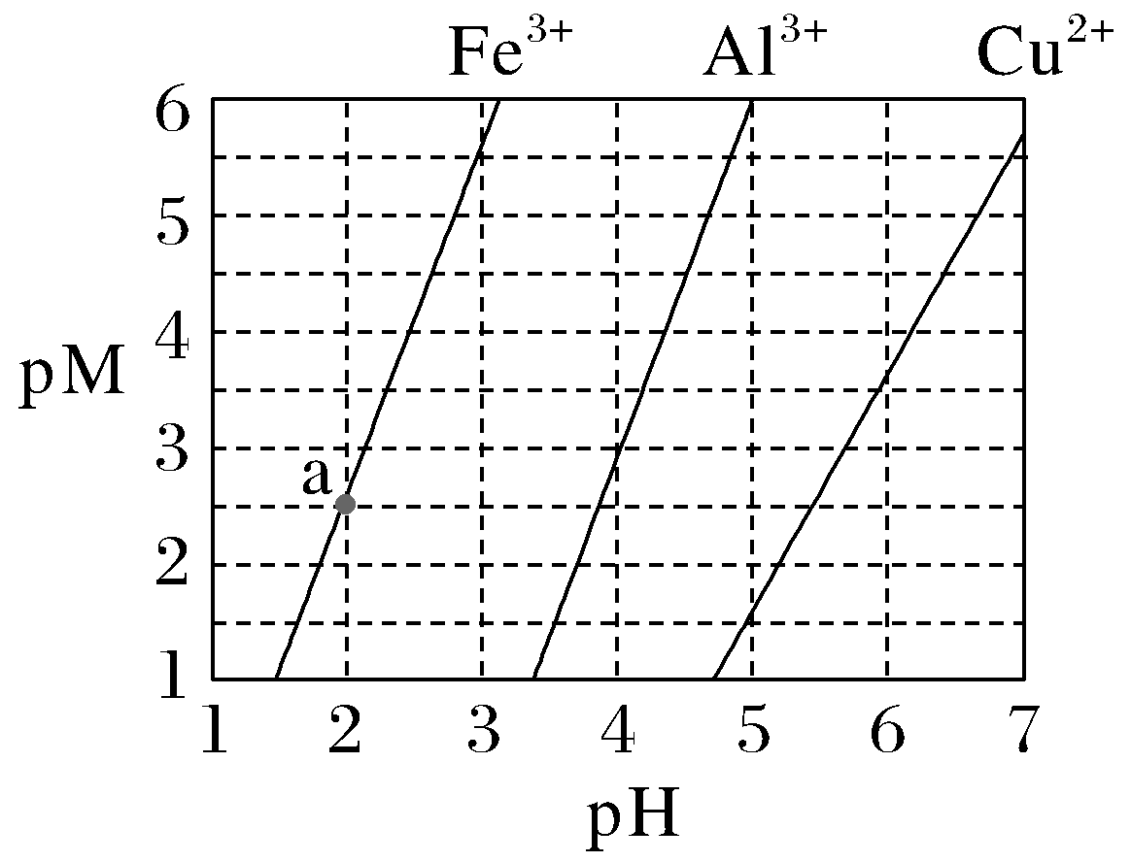
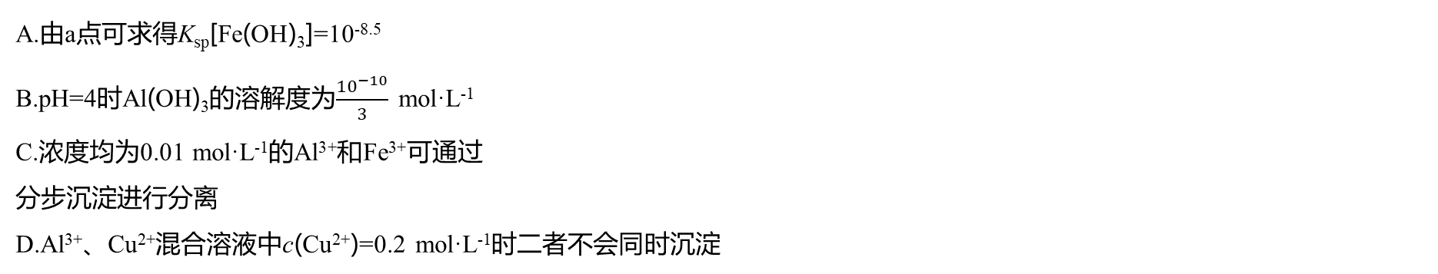
3.(2023·全国甲卷)下图为Fe(OH)₃、Al(OH)₃和Cu(OH)₂在水中达沉淀溶解平衡时的pM-pH关系图{pM=-lg[c(M)/(mol·L⁻¹)];c(M)≤10⁻⁵ mol·L⁻¹可认为M离子沉淀完全}。下列叙述正确的是( )

Slide 35
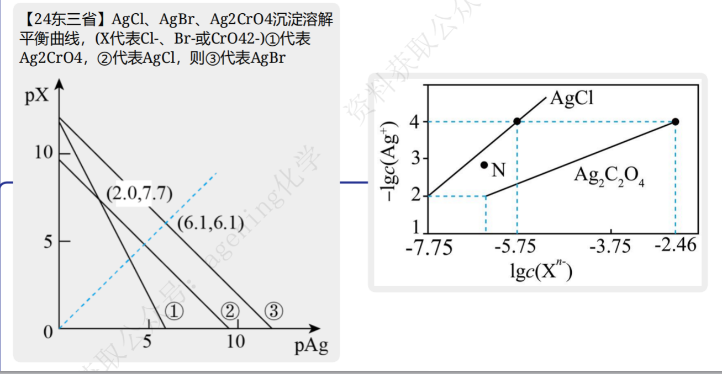

Slide 36
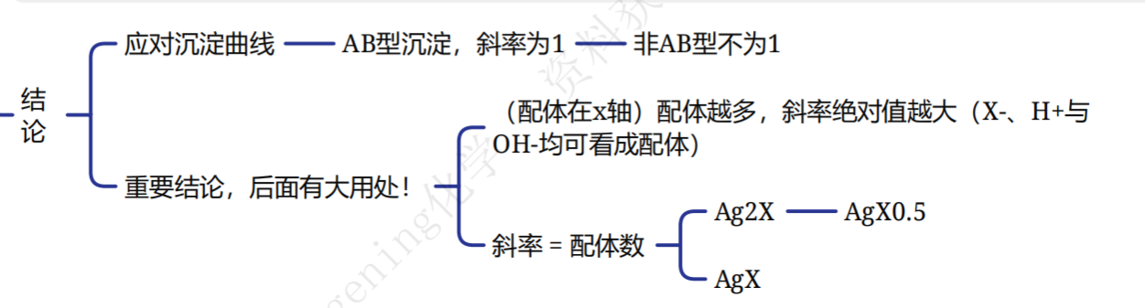
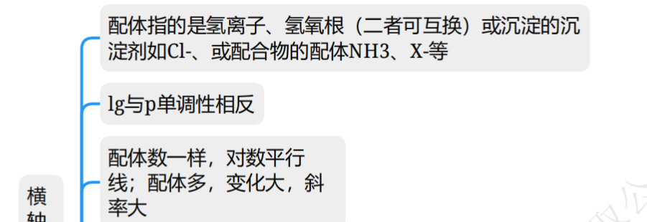

Slide 37
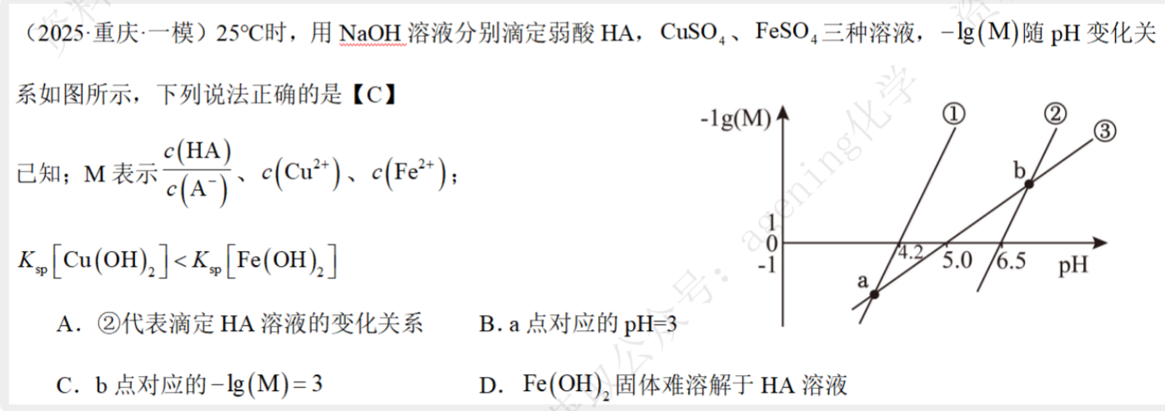

Slide 38
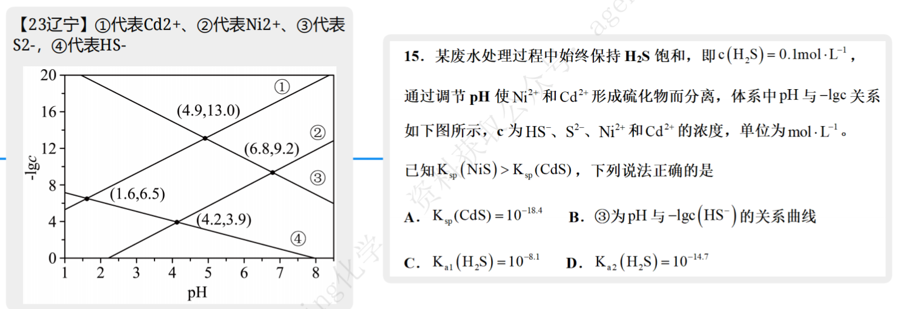

Slide 40
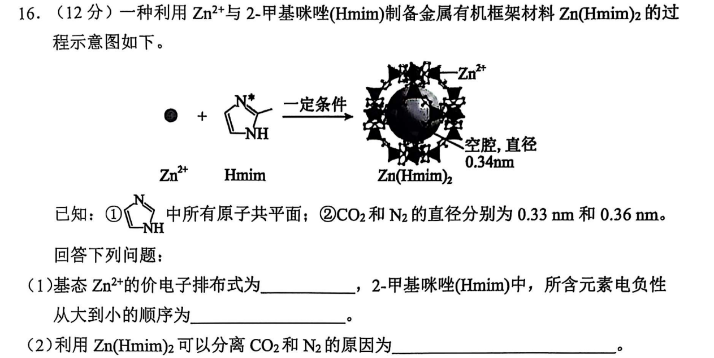
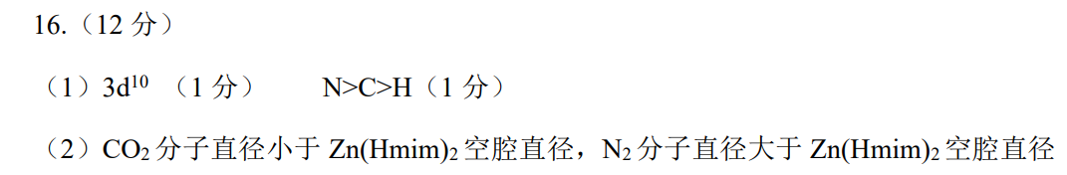

Slide 42
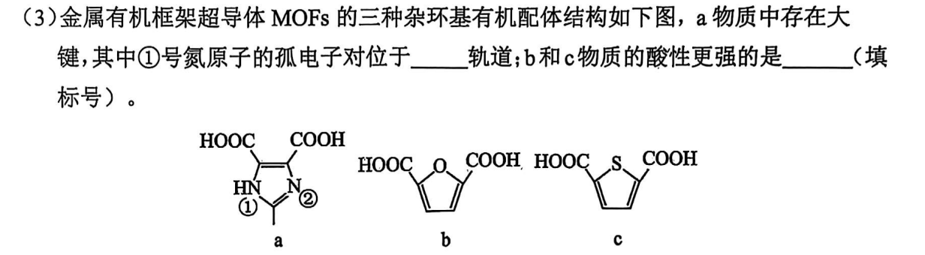

Slide 44
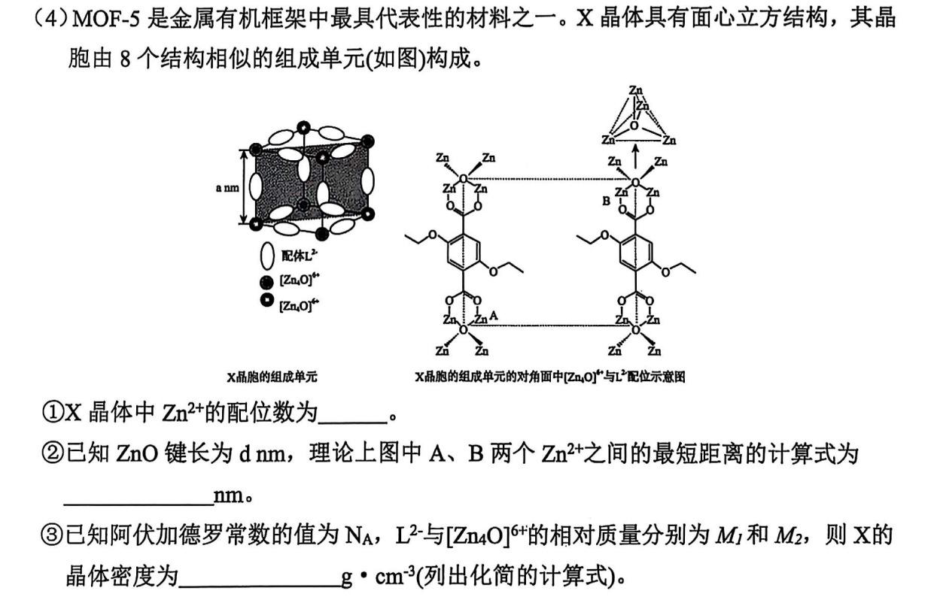
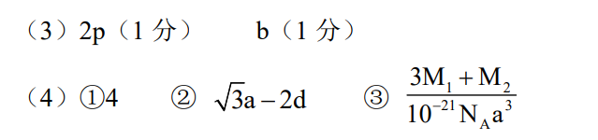

Slide 46
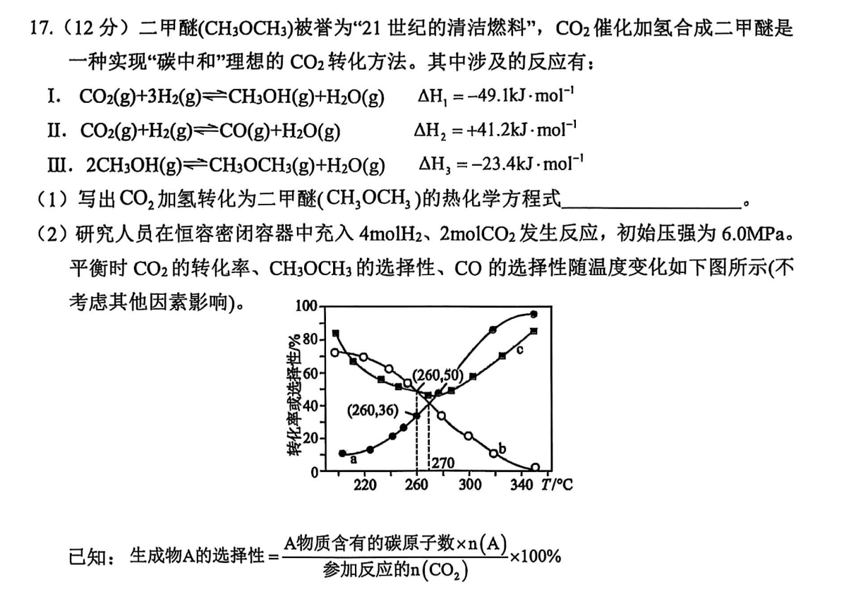

Slide 48
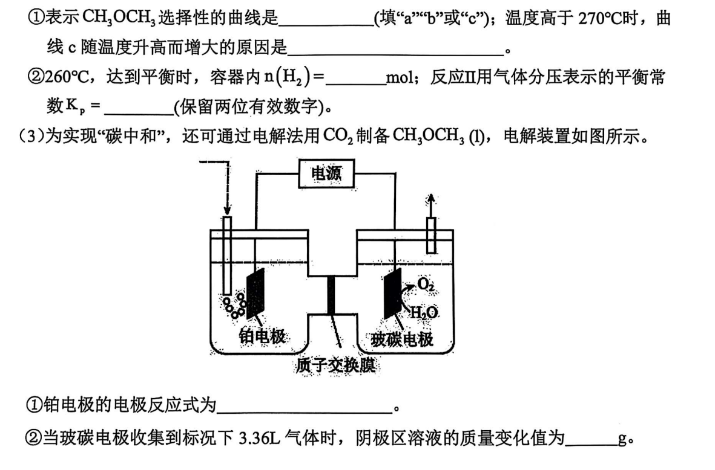
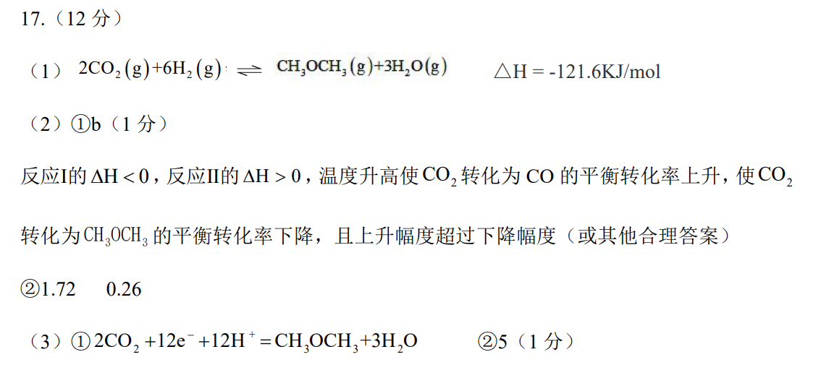

Slide 51
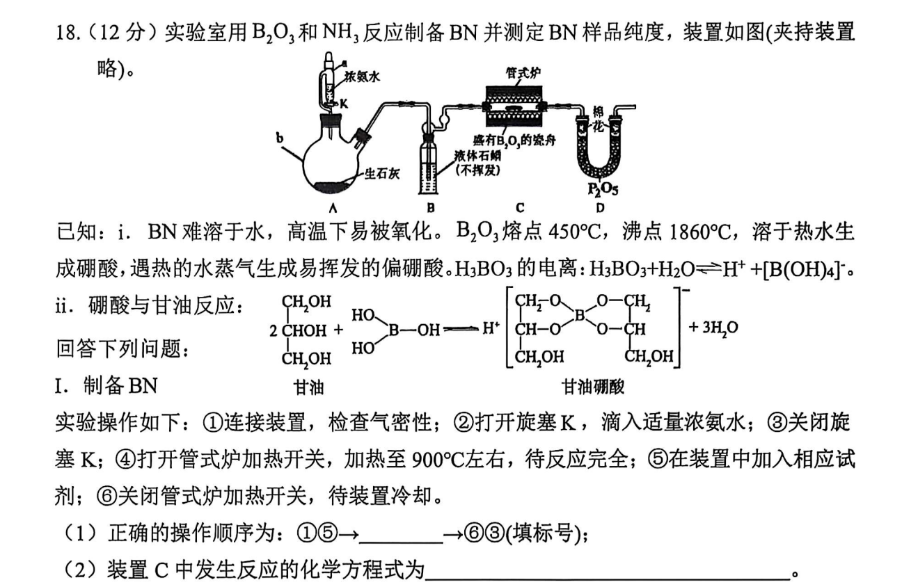
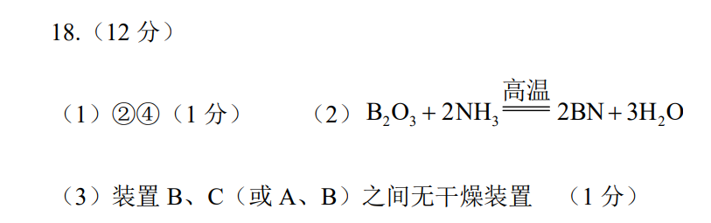

Slide 53
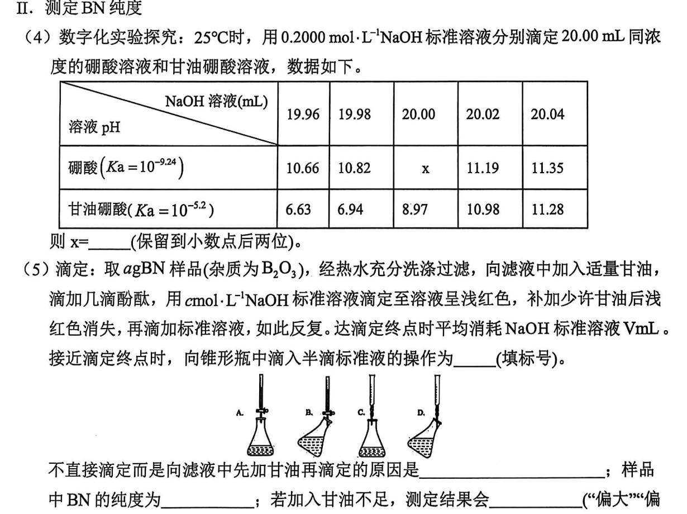
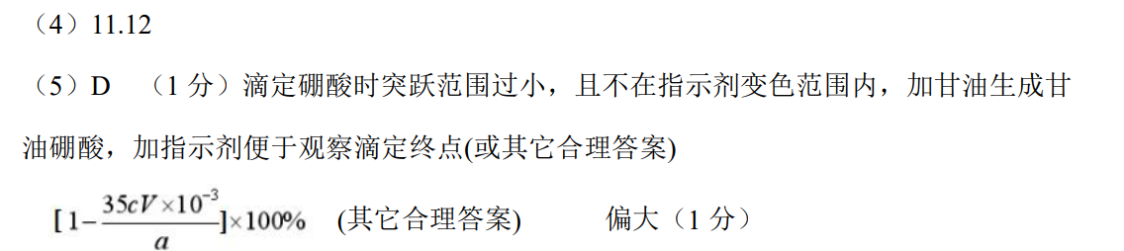

Slide 55
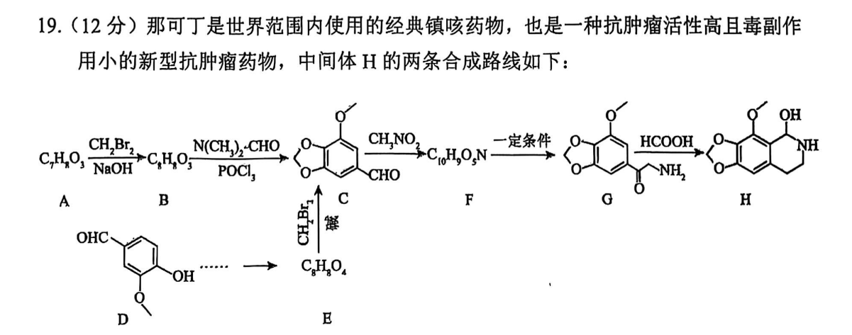
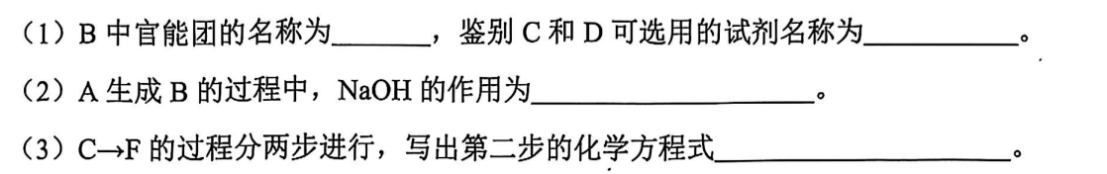
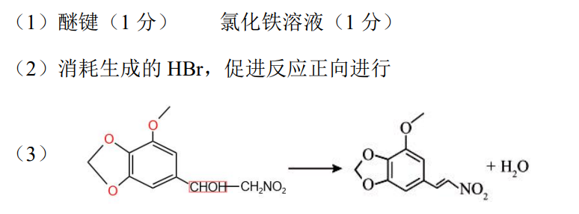

Slide 57
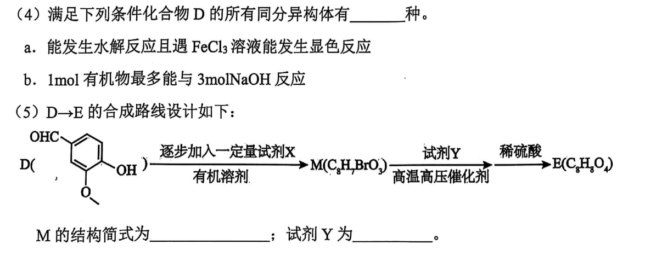
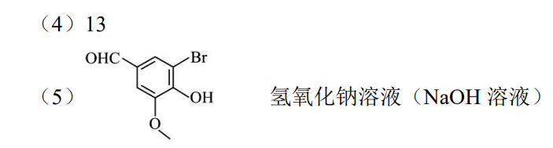

Slide 59
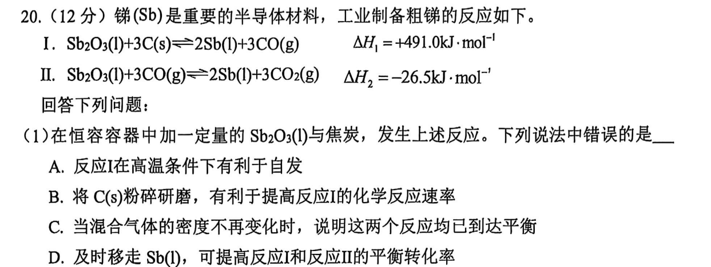

Slide 61
